Slide 1

Space invaders
Или на что способен pygame за 15 часов

Slide 2

Задача
Сделать что то работающее с использованием python

Slide 3


Библиотеки
time
random
enum
typing
sys
abc

Slide 4



Интрументы

Slide 5
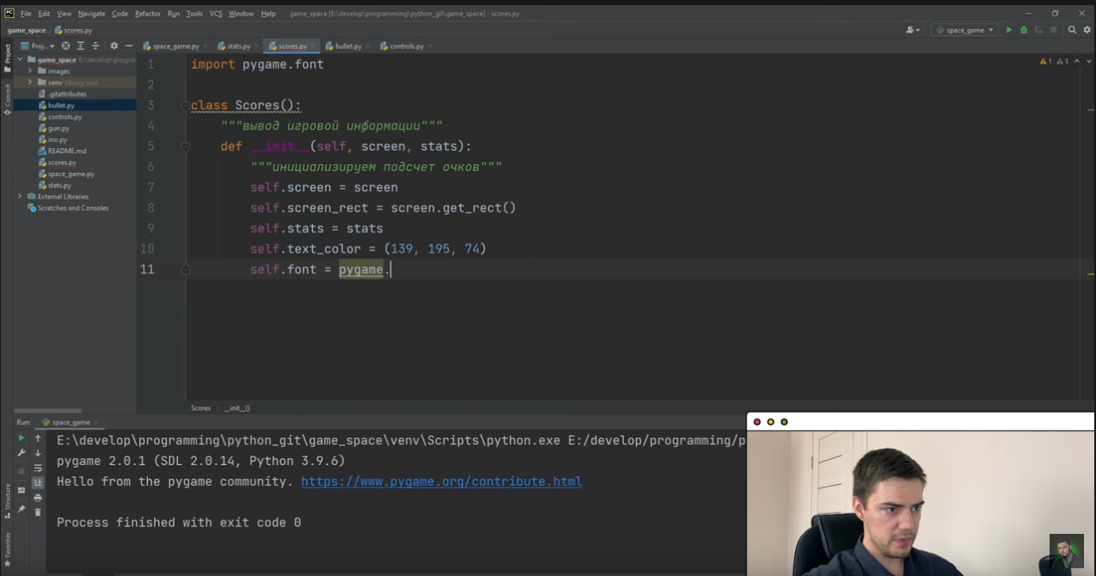
Ход работы
Найти видео, как сделать игру
Начать смотреть видео
Понять, что автор несет полный бред
Скачать проект друга
Осознать, что там написано на костылях
Найти игру
Заняться обратным инженерным анализом

Slide 6

Итоговый продукт

Slide 7
Пробежимся по коду

Slide 8
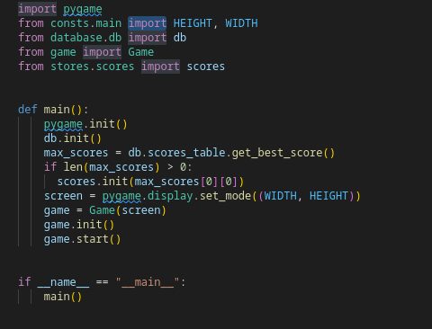
Начало

Slide 9
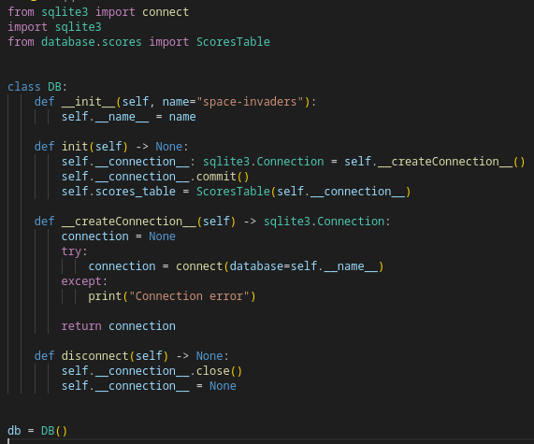
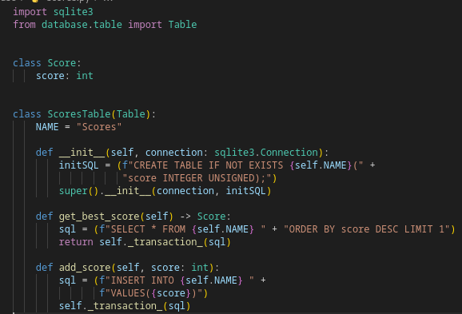
База данных

Slide 10
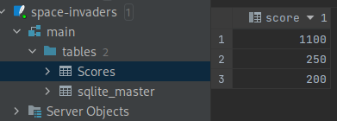

Slide 11
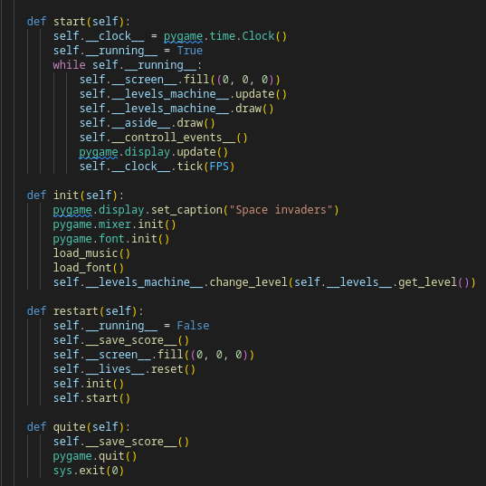
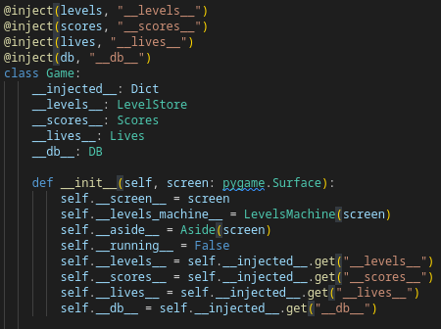
Игра. API

Slide 12
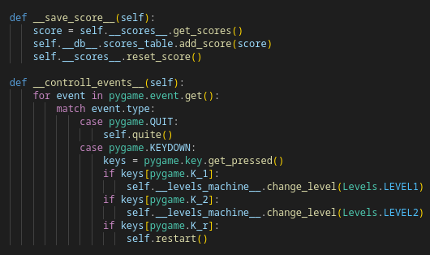
Игра. Вспомогательные методы

Slide 13
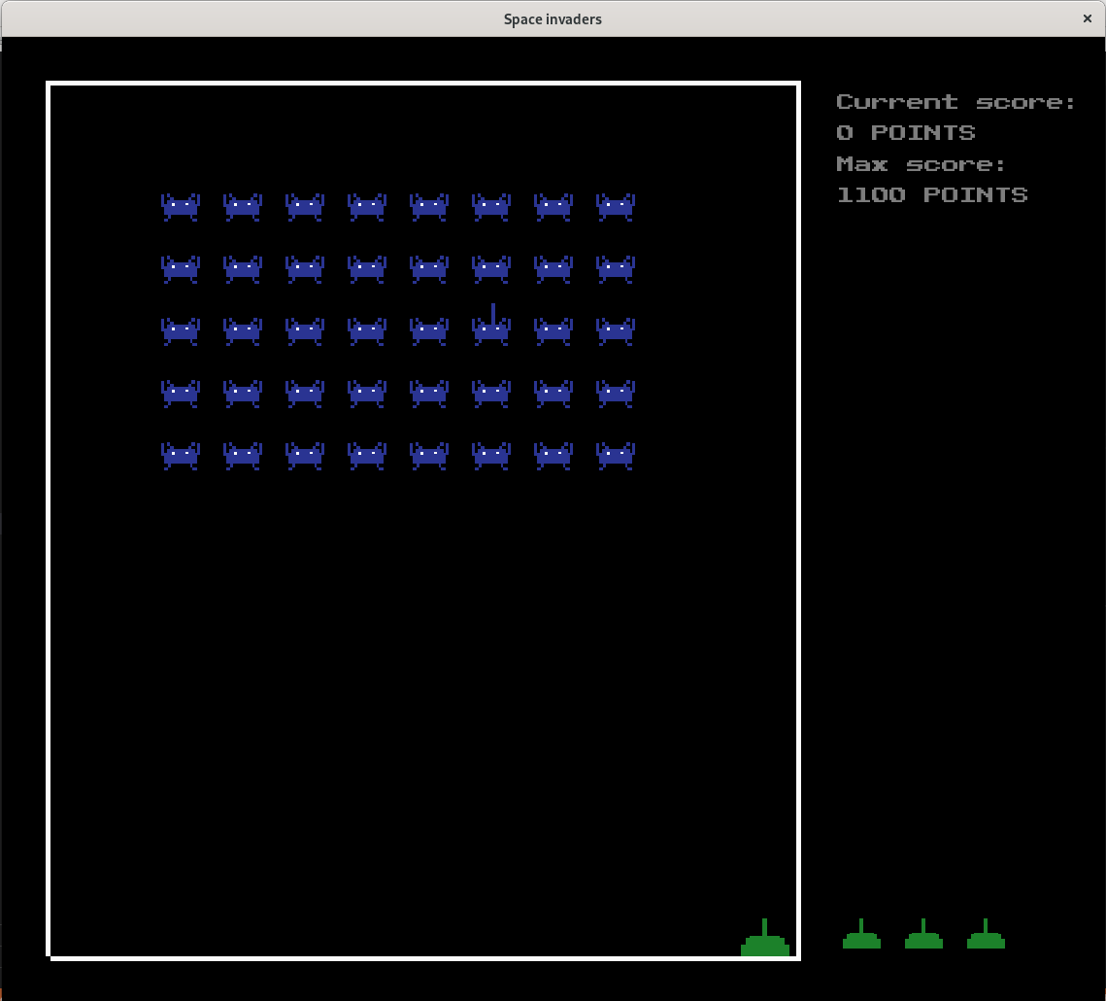

Slide 14
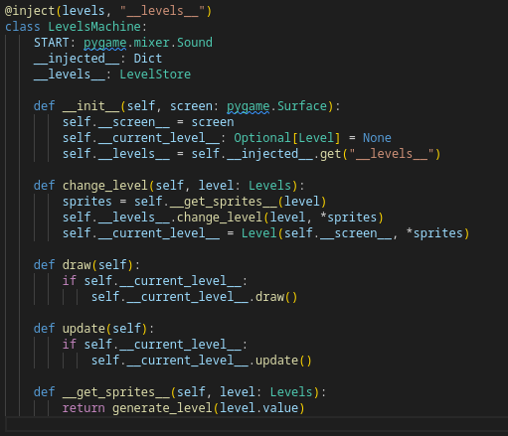
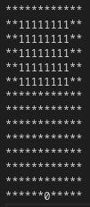
Уровни. Управление

Slide 15
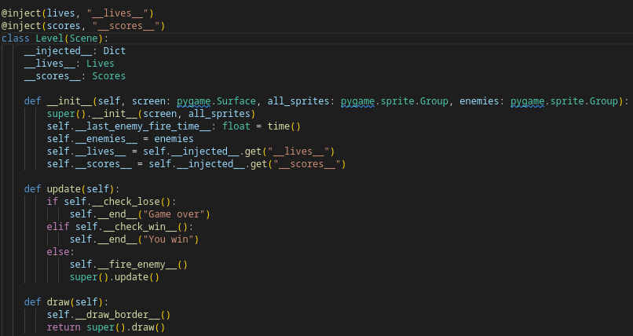
Уровень. Внутреннее устройство

Slide 16
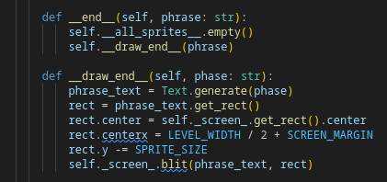

Уровень. Внутреннее устройство

Slide 17
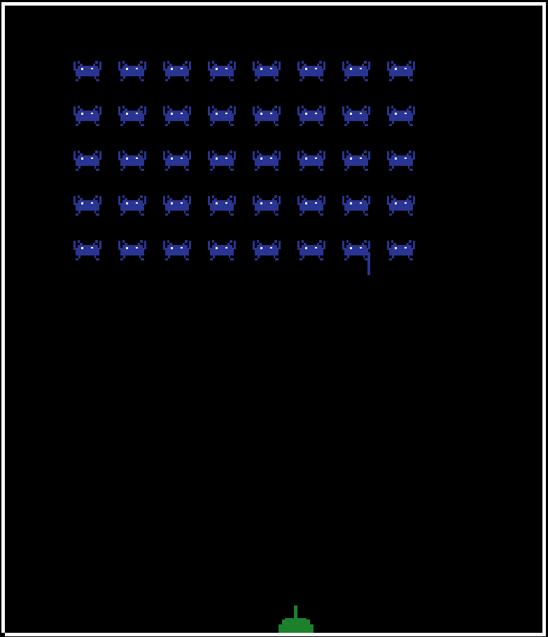

Slide 18
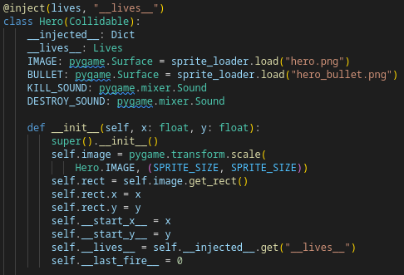
Главный герой

Slide 19
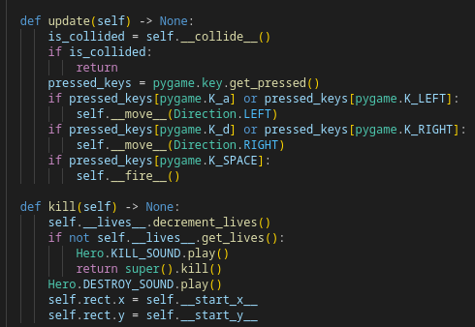
Что с ним могут делать

Slide 20


Slide 21
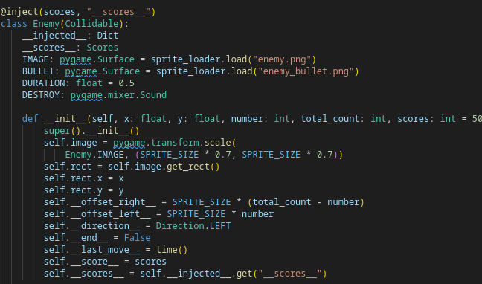
Противник

Slide 22
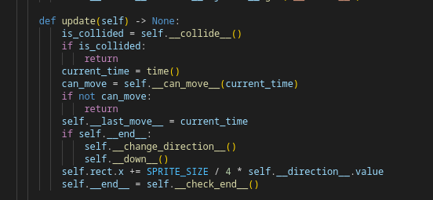
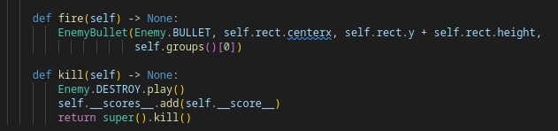
Что может

Slide 23


Slide 24
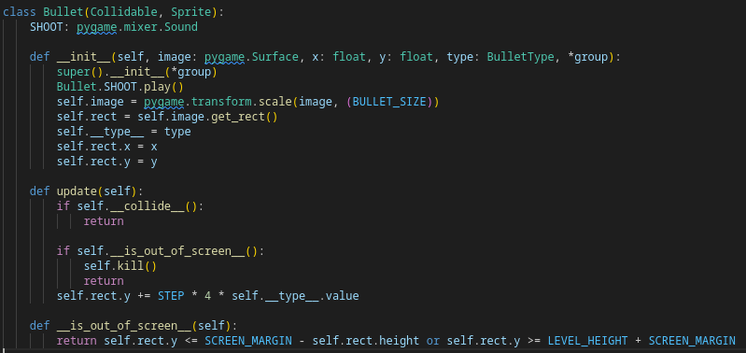
Время пострелять

Slide 25
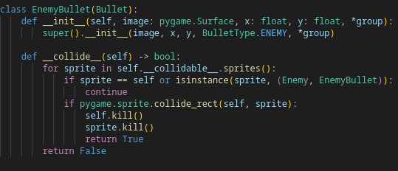
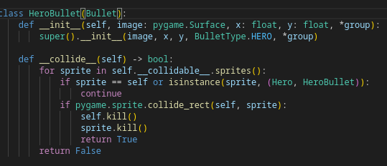
Чуть больше пуль

Slide 26
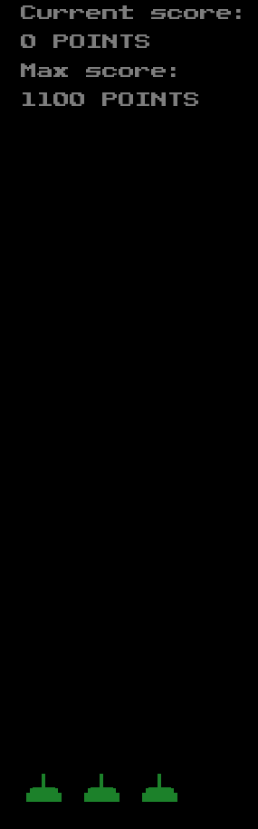
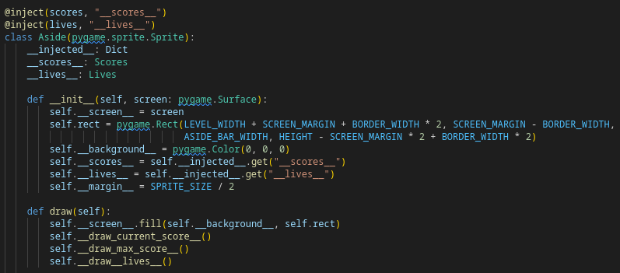
А мы следим и за очками

Slide 27
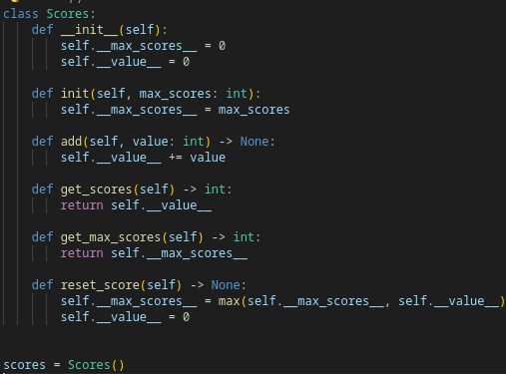
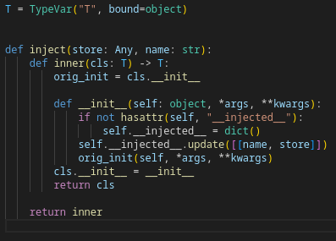
Хранилища данных и их внедрение

Slide 28
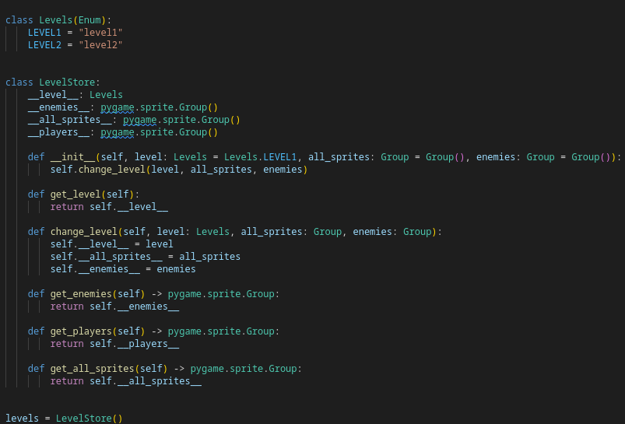
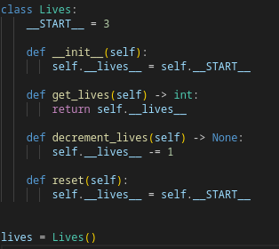
Хранилища данных и их внедрение

Slide 29
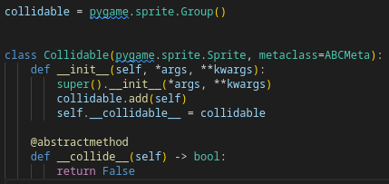
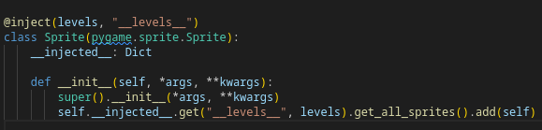
Пара вспомогательных классов

Slide 30
А теперь вопросы

